Slide 1

Henkilöstöresursointi ja rekrytointi YJOA2220
Vastuullinen osaamisen johtaminen osana organisaation resursointia
Monika von Bonsdorff
Jyväskylän yliopiston kauppakoreakoulu
Johtaminen

Slide 2



Luennon sisältö
Arvioida henkilöstönhankintaa osana vastuullista henkilöstöjohtamista
Suunnitella ja analysoida resursointia tulevaisuusorientaation kautta
Kuvata henkilöstöresursointia eri kontekstien ja toimialojen näkökulmista

Slide 3

Osaamisen johtaminen henkilöstöjohtamisen osana

Slide 4
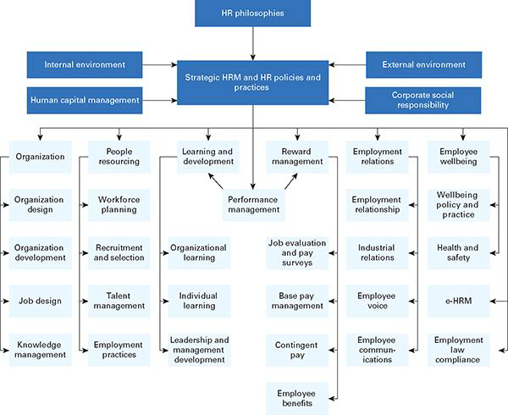
HRM järjestelmä,
Armstrong 2020. Handbook of Human Resource Management Practices.
2.2.2021 6

Slide 5
Kuinka osaamisen johtaminen (Talent management) eroaa HRM:sta
      TM koskettaa laajempaa määrää sidosryhmiä
      TM siirtää henkilöstöjohtamisen johtoryhmätasolle
      Millaisia haasteita tähän liittyy, esim. Inkluusion ja diversiteetin huomioimisen osalta?

Slide 6
Talent management ja strateginen henkilöstövoimavarojen johtaminen
Talent management liittyy strategiseen henkilöstövoimavarojen johtamiseen
Eri näkökulmia:
  Talent management viittaa HR käytäntöihin (rekrytointi, valinta, kehittäminen, urajohtaminen jne); rekrytointialan ihmiset: parhaiden kandidaattien löytäminen; koulutus- ja kehittämisammattilaiset: parhaimpien kandidaattien ‘kehittäminen’, johtajuuden näkökulma: johtapotentiaalin kasvattaminen, johdon kehittäminen
  Talent pools –näkökulma; varmistetaan riittävä määrä työntekijöitä, siirtyvät joustavasti tehtävästä toiseen, lähellä henkilöstösuunnittelua, huomio yrityksen sisäisessä potentiaalissa, ‘työntekijävirran (“workforce” flow) hahmottaminen
  Focus on talent generally: ei keskitytä ulkoiseen tai sisäiseen talenttiin; parhaiten suorituvia johdetaan eri tavalla kuin muita, työntekijöiden ‘jakaminen’ suoriutumisen mukaan esim. ‘A players’, “war of talent”; toinen näkökulma: vahvan HR:n tehtävän nähdään talentin turvaaminen ja kasvattaminen työntekijöissä

Slide 7

Talent management käsitteenä
    Mitä talent on? Osaamista (competencies), potentiaalia (potential), suorituskykyä (performance), lahjakkuutta (giftedness), vahvuutta (strengths)
Onko kyvykkyys synnynnäistä vai hankittua? -> vaikuttaa siihen mihin keskitytään esim. Rekrytointi, työssä pitäminen, vahva työnantajabrändi vs. kehittäminen; haastavat työtehtävät, työnkierto, työn laajennus, valmentaminen, mentorointi; → molempia?
Näkökulmana lahjakkuus ja esim. kyky oppia niin paljon kuin mahdollista aiemmista kokemuksista → kyvykkyytä on vaikea jäljitellä (vrt. Firm sustainable competitive advantage)
Keskitytäänkö vain huippusuoriutujiin vai kaikkiin työntekijöihin; keskitytään vain pieneen ‘eliittiin’ työntekijöistä

Slide 8


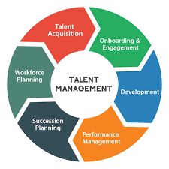



Talent management
Talent management voi
pitää sisällään perinteisiä
HRM aktiviteetteja, kuten
työvoiman tarpeen
suunnitelu, rekrytointi,
henkilöstön sitouttaminen,
suorituksen johtaminen,
arviointi, johtamisen
kehittäminen ja
urasuunnittelun.
Talent management on
laaja lähestymistapa, jossa
nämä HR-käytännöt
liitetään yhteen

Slide 9
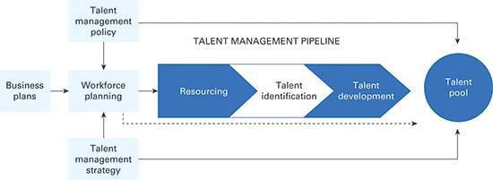
Talent management prosessi
Armstrong 2020. Handbook of Human Resource Management Practices.
2.2.2021 27

Slide 10
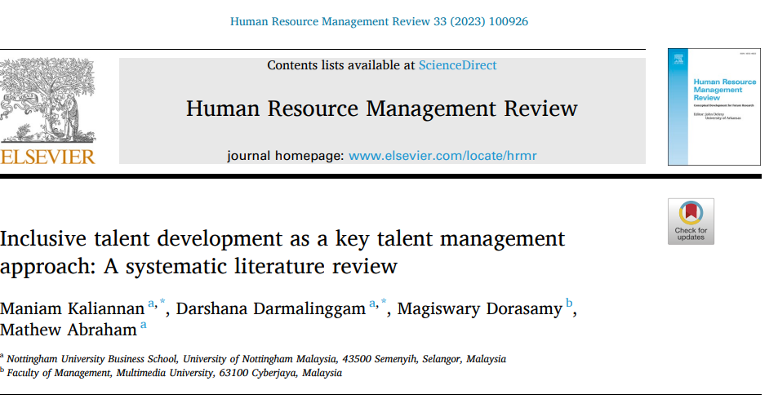
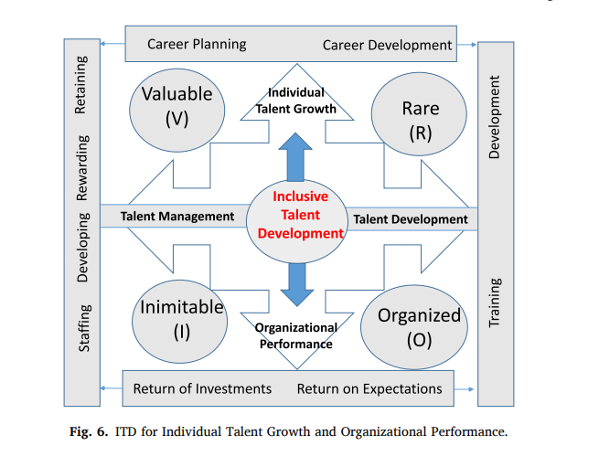

Slide 11

Osaamisen uudelleen suuntaaminen

Slide 12
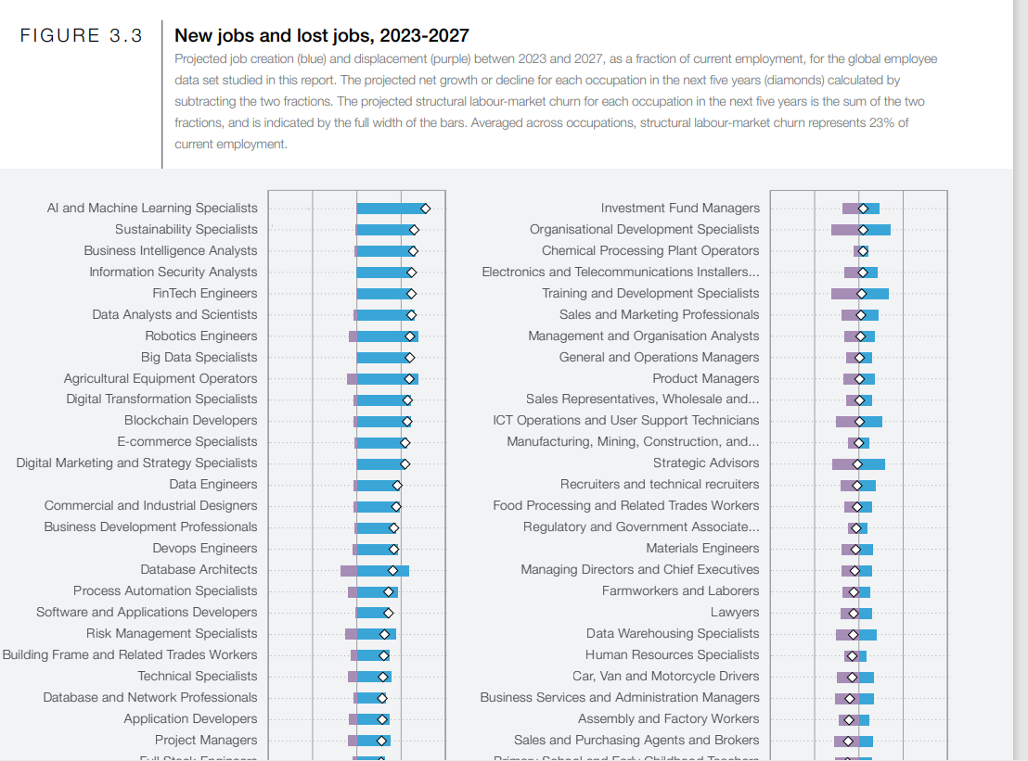

Slide 13
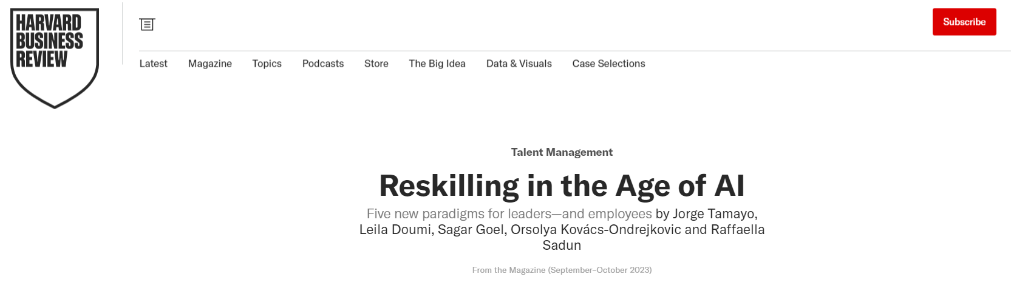
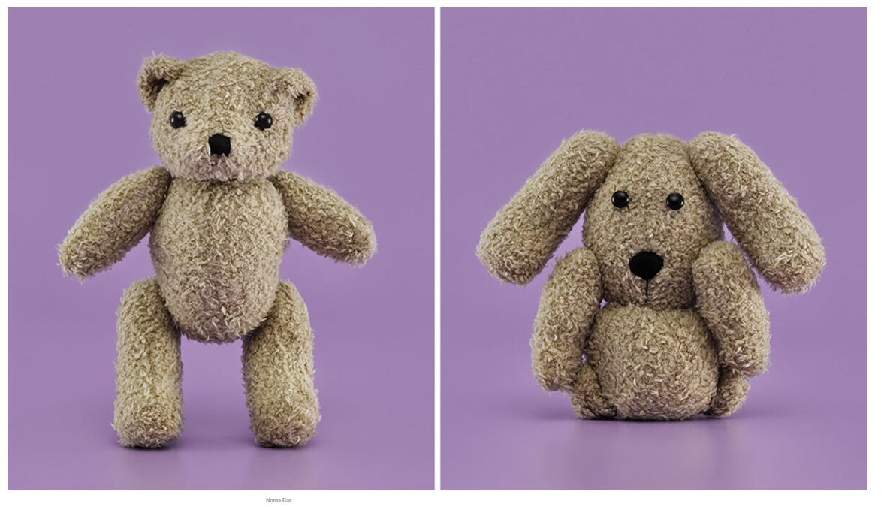

Slide 14
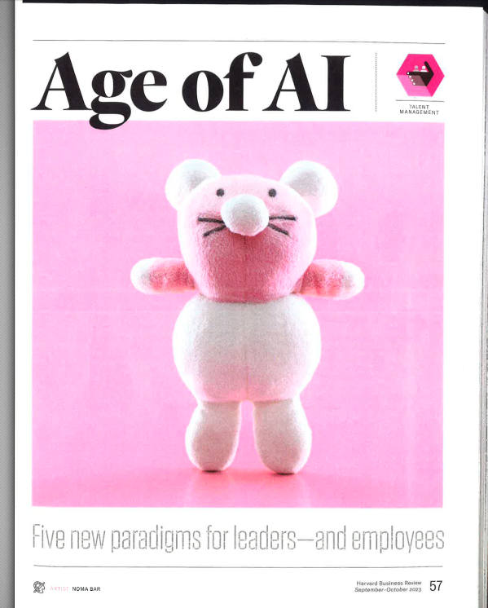
Tutkimuksen taustaa
Tutkimuksen taustalla OECD:n arviot teknologian vaikutuksesta työpaikkoihin
Voimakas tarve uudistaa osaamista
Yritysten rooli uudelleen koulutuksen mahdollistamisessa
Artikkelissa esitellään n. 40 yrityksen tutkimukseen perustuen mallia

Slide 15
Viisi paradigmaa uudelleen koulutuksesta yrityksissä (reskilling)
Uudelleen kouluttaminen on strateginen imperatiivi
Jokaisen johtajan vastuulla on edistää uudelleen koulutusta
Uudelleen koulutus on osa muutosjohtamista
Työntekijät haluavat uudelleen kouluttautua kun se on tarpeellista
Uudelleen koulutus vaatii ekosysteemin

Slide 16
Talent managementtiin liittyviä haasteita ja mahdollisuuksia
Mitä on talent? Kuka määrittelee talentin?
Organisaation taloudellisten tavoitteiden ja yksilön omien kiinnostusten yhteensovittaminen
  arvonluonnin tapa, jonka seurauksena työntekijä-organisaatio-suhde on epätasapainossa organisaation etuun nähden. Vastakkain organisaation kovat käytänteet ja yksilön pehmeät toiveet (Thunissen, 2015)
Muuttuva ympäristö ja keikkatyö lisäävät haasteita, mutta myös mahdollisuuksia kehittää ja ylläpitää osaamista organisaatiossa sekä varmistaa osaajien tyytyväisyys työtään kohtaan
  osaajien sitoutuminen organisaatioon pitkällä aikavälillä

Slide 17
Lähteitä
Armstrong. M. (2020). Armstrong’s handbook of human resource management practice. 15th ed. London, United Kingdom: Kogan Page.
Kaliannan, M., Darmalinggam, D., Dorasamy, M., & Abraham, M. (2023). Inclusive talent development as a key talent management approach: A systematic literature review. Human Resource Management Review, 33 (1), 2023, 100926, https://doi.org/10.1016/j.hrmr.2022.100926.
Picardi, C. A. (2019). Recruitment and Selection: Strategies for Workforce Planning & Assessment. SAGE. ISBN 9781483385396
Tamayo, J., Doumi, L., Goel, S., Kovács-Ondrejkovic, O., & Sadun, R. 2023. Reskilling in the Age of AI. Five new paradigms for leaders—and employees. Harvard Business Review, Sept-Oct, 56-65.

Slide 18
Monika von Bonsdorff,
Jyväskylän yliopiston kauppakorkeakoulu monika.e.vonbonsdorff@jyu.fi
Twitter: @vonbonsdorffx2

